Slide 1
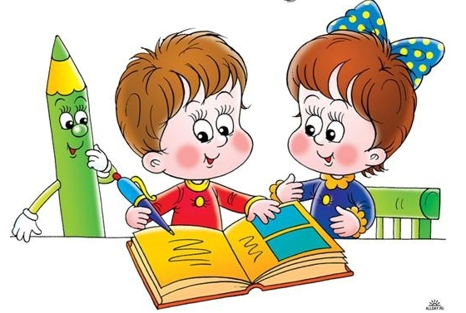
1
2
«Роль развивающих игр в интеллектуальном развитии детей»
3
4
Выполнила воспитатель
Орехова Н.А. МКДОУ д/с №2 «Ласточка» г. Семилуки
5

Slide 2
Дошкольное детство - период рождения личности, первоначального раскрытия творческих сил ребенка, становления основ индивидуальности.
Современные требования к дошкольному образованию ориентируют педагогов на развивающее обучение, диктуют необходимость использования новых технологий, при которых синтезировались бы элементы познавательного, игрового, поискового и учебного взаимодействия в процессе интеллектуального развития дошкольников.

Slide 3
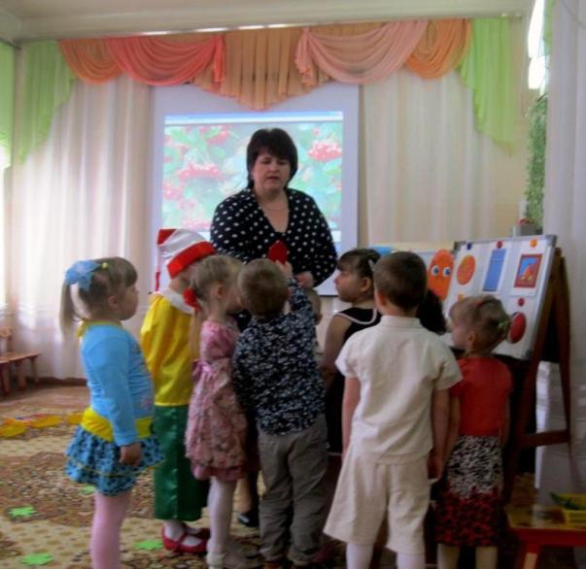
Для реализации этих целей я работаю по теме:
«Создание условий для интеллектуального развития детей дошкольного возраста».
Интенсивное развитие интеллекта в дошкольном возрасте повышает процент обучаемости детей в школе. Ведь важно не только, какими знаниями владеет ребенок к поступлению в образовательное учреждение, а готов ли он к их получению, умению рассуждать, делать выводы, системно мыслить, понимать происходящие закономерности.

Slide 4
Основными задачами моей работы являются:
1.
2.
3.
Развитие у детей вариативного мышления, фантазии, творческих способностей, умения аргументировать свои высказывания, строить простейшие умозаключения;
Формирование приёмов умственных операций дошкольников (анализ, синтез, сравнение, обобщение, классификация, аналогия), умения обдумывать и планировать свои действия;
Выработка умений детей целенаправленно владеть волевыми усилиями, устанавливать правильное отношение со сверстниками и взрослыми, видеть себя глазами окружающих.

Slide 5
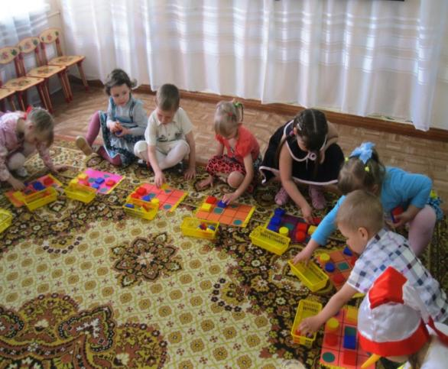
Необходимым условием организации занятий с детьми считаю атмосферу доброжелательности, создание для каждого ребёнка ситуации успеха. Это важно не только для интеллектуального развития детей, но и для сохранения и поддержки их здоровья. Так как в дошкольном возрасте эмоции играют едва ли не самую важную роль в развитии личности.
Общепризнано, что основной вид деятельности дошкольника – ИГРА.
И вот, как говорил об игре В.А.Сухомлинский:
«Без игры нет, и не может быть полноценного умственного развития.
Игра – это огромное, светлое окно, через которое в духовный мир ребёнка вливается поток представлений, понятий.
Игра – это искра, зажигающая огонёк пытливости, любознательности».

Slide 6
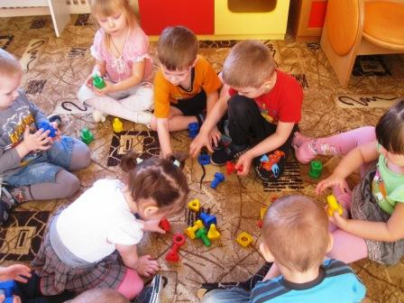
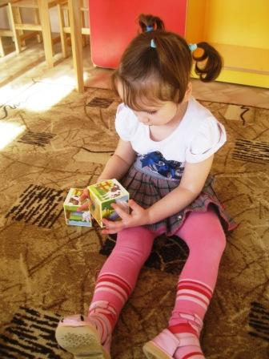
Именно в играх лучше всего развивается восприятие, внимание, память, мышление и творческие способности. Играя, ребёнок приобретает новые знания, умения, навыки, развивает способности, подчас не догадываясь об этом.

Slide 7
В интеллектуальном развитии детей – математике я отвела особое место, уровень которого определяется качественными особенностями усвоения детьми таких исходных математических представлений и понятий, как счёт, число, измерение, величина, геометрические фигуры, пространственные отношения.
Именно поэтому в своей работе я применяю новаторские идеи и педагогические технологии.

Slide 8
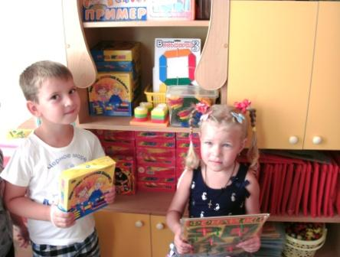
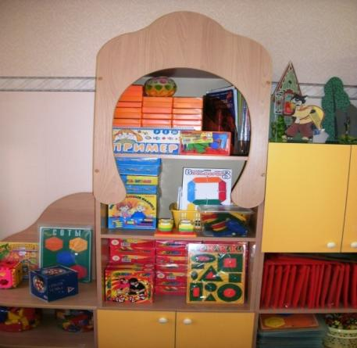
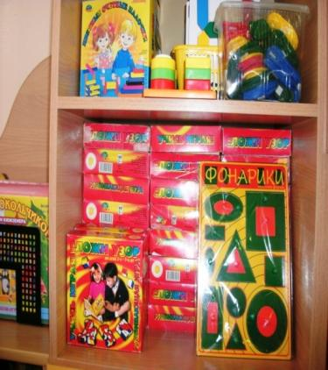
С целью стимулирования интеллектуального развития детей в группе оборудован математический уголок развивающих и занимательных

Slide 9
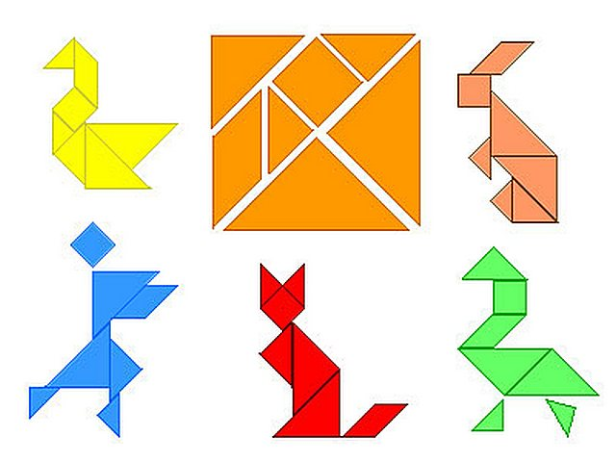
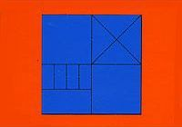
Особое место среди
математических развлечений занимают игры на составление плоскостных изображений предметов (животных, птиц, домов, кораблей) из специальных наборов геометрических фигур.
«Танграм» - одна из несложных игр головоломок; игры на воссоздание фигур-силуэтов из специальных наборов : «Колумбово яйцо», «Монгольская игра».
Собирая головоломку, ребёнок развивает наглядно-образное мышление, комбинаторные способности, целостное восприятие, воображение.

Slide 10
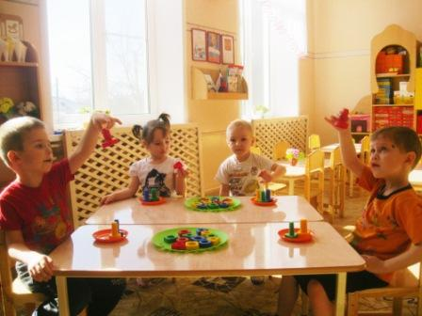
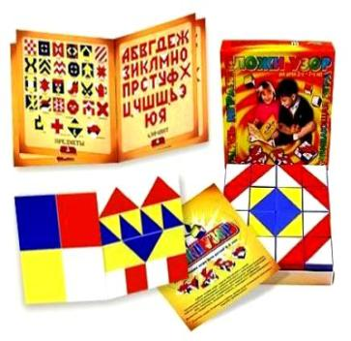
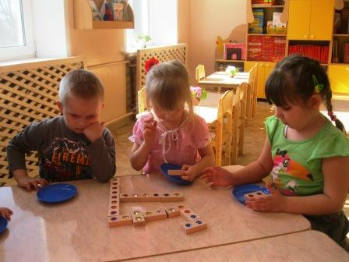
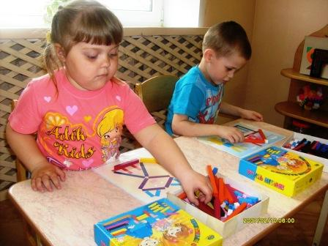
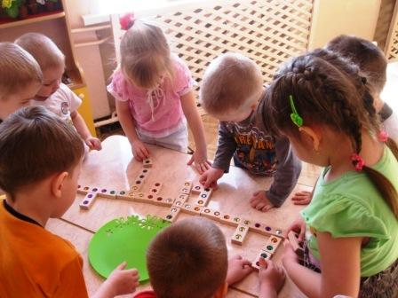
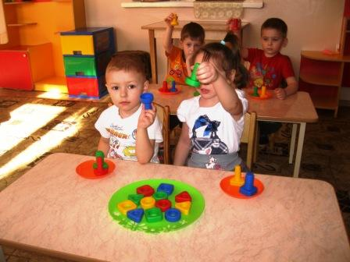
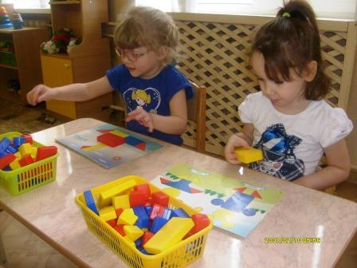
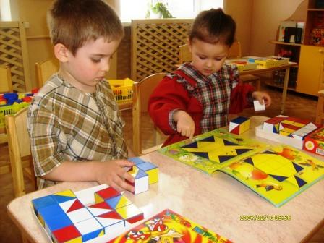
Применение наиболее эффективных игровых и учебно-игровых пособий, таких как логические блоки Дьенеша, палочки Кюизенера, «Сложи узоры», «Сверкающее домино», «Винтики и гаечки» способствуют проявлению и становлению интереса к познанию, выявлению закономерностей, связей и зависимостей предметов, развитию мелкой моторики, наглядно-действенного мышления, внимания, пространственного ориентирования, восприятия, комбинаторных и конструкторских способностей, а так же развитию детского творчества, фантазии и воображения.

Slide 11
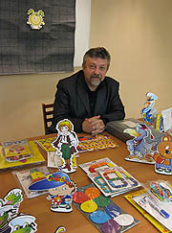
И сегодня мне хотелось бы подробнее остановиться на игровой технологии В.В.Воскобовича.
И показать как я использую данную технологию в воспитательно - образовательном процессе.
Вячеслав Вадимович Воскобович – изобретатель, который придумал более 50-ти пособий для развития умственных и творческих
способностей ребёнка.
Свою технологию Воскобович назвал
«Сказочные лабиринты игры».
Актуальность состоит в том, что эти игры
учат детей действовать «в уме» и
«мыслить», а это в свою очередь
раскрепощает воображение, развивает
творческие возможности и способности.
Игры Воскобовича не зря называются
Лабиринтами. Все они постепенно
усложняются, поддерживая детскую
деятельность в зоне оптимальной трудности.
Каждая игра направлена на получение
конкретного результата, который малыш
имеет возможность наблюдать и гордиться им в конце игры.
Я разработала тематический план, где игры Воскобовича выполняют роль дидактического материала как на занятиях, так и в свободное от занятий время.

Slide 12
Особенности развивающих игр
Воскобовича
Возрастной диапазон
Одна и также игра привлекает детей и трёх, и семи лет, так как в ней есть и действия для малышей и многоступенчатые задания для старших детей.
В данной технологии автор скомбинировал игру и сказку. Образовательные задачи включены в ход игры. Сказки же – это мотивация, способ заинтересовать ребёнка. Технология действует практически безотказно – взрослый читает ребёнку сказку и задаёт ему по ходу чтения вопросы, малыш отвечает на эти вопросы, а также выполняет некоторые задания и решает задачи.
Многофункциональность
Творческий потенциал.
С помощью одной игры можно решать большое количество образовательных задач. Незаметно для себя ребёнок осваивает цифры и буквы, узнаёт и запоминает цвет, форму, тренирует мелкую моторику рук, совершенствует речь, мышление, внимание, память, воображение.
Все игры - свободный полет воображения, которое может вылиться в какое-нибудь открытие. Создавая из деталей головоломок бабочек, птиц, животных, ребенок может идентифицировать себя с этим животным, сочинить про него целую историю. Любая получившаяся фигура, может разжечь воображение малыша до такой степени, на которую мы, взрослые, простое не способны.
Сказочная «огранка»
Игры разработаны
исходя из интересов детей
Занимаясь с такими игровыми пособиями, дети получают истинное удовольствие и открывают для себя всё новые и новые возможности.

Slide 13
Главной особенностью его технологии является то, что эти методы работы очень легко внедрить в привычный учебно-игровой процесс. Его технология гармонично вплетается в существующие порядки. В отношениях «взрослый-ребёнок» здесь не предполагается положение взрослого над ребёнком, только партнёрские отношения.
Предлагаю вашему вниманию некоторые игры Воскобовича, которые я использую в своей работе:

Slide 14
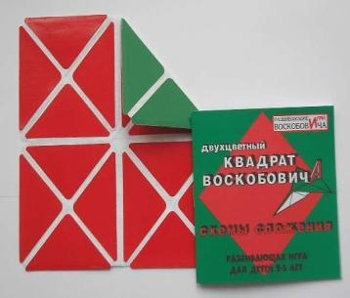
«Квадрат Воскобовича»

Slide 15
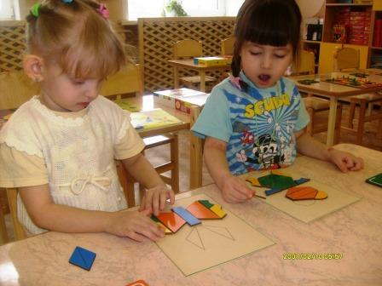
«Чудо – соты»

Slide 16
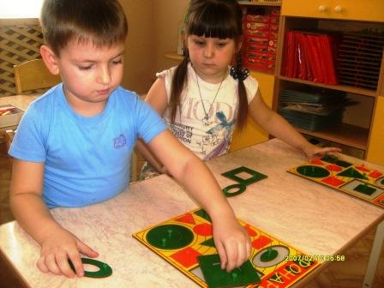
«Фонарики»

Slide 17
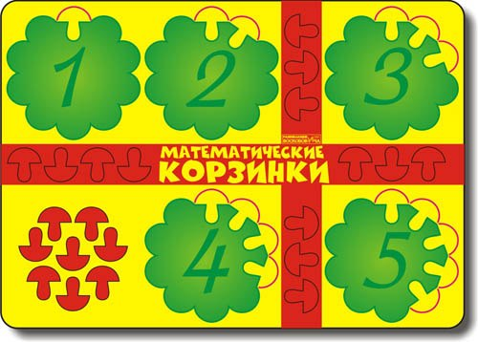
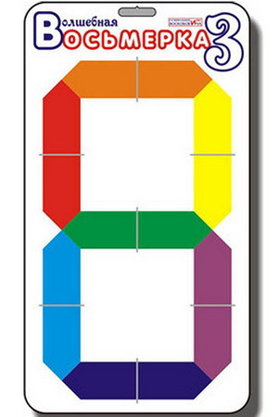
«
«Волшебная восьмерка»
«Математические корзинки»

Slide 18
«Конструктор букв»

Slide 19
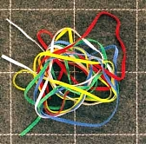
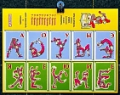
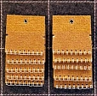
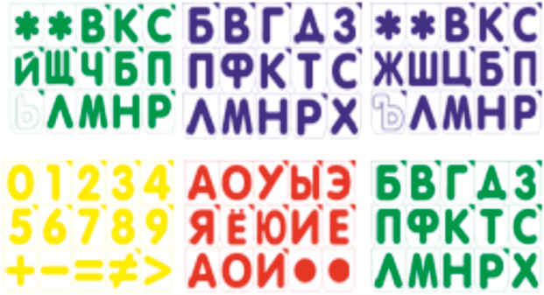
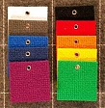
Коврограф «Ларчик»

Slide 20
Игры развивают:
Конструкторские способности
Мелкую моторику
Пространственное мышление
Внимание, память, творческое воображение
умение сравнивать, анализировать и сопоставлять
учат различать буквы и звуки, вырабатывают навык чтения
математические понятия
сенсорные способности
.

Slide 21
Цели занятий с игровыми материалами Воскобовича
Развитие мелкой моторики руки.
Развитие у ребенка познавательного интереса и исследовательской деятельности.
Развитие наблюдательности, воображения, памяти, внимания, мышления и творчества.
Гармоничное развитие у детей эмоционально-образного и логического начала.
Формирование базисных представлений об окружающем мире, математических понятий, звукобуквенных явлениях.

Slide 22
Организовываю и провожу обучающие занятия следующим образом:
Формы организации детской деятельности:
Занятия- сказки
На первом этапе особая роль в организации игровой и познавательной деятельности отводится взрослому. Он знакомит с персонажами сказок, подбирает игровые задания, играет и занимается вместе с детьми. В каждой игре присутствует сказочный герой, которому по сюжету нужно решить какую-либо проблему
Занятия
-досуги
Занятия-досуги включаю, как итоговое занятие на закрепление пройденного материала
Интегрированные занятия
Образовательные ситуации
занятия из большого количества игр с небольшим набором игровых заданий. (Целесообразно проводить, когда дети давно играют и хорошо знают все игровые упражнения)
(Математика, развитие речи и изобразительная деятельность, экологическое образование и конструирование)

Slide 23
Методы организации детской деятельности:
Словесный
Объяснение педагога, рассказ, знакомство с содержанием игры, анализ достигнутого результата
Наглядный
При рассматривании схем, знакомство с персонажами игровых технологий
Манипуляции с играми, показ примера, самостоятельная деятельность
Практический

Slide 24
Достигнуть успеха в работе по развитию детей, можно только при тесном взаимодействии с родителями воспитанников, поскольку те знания, которые ребёнок получает в детском саду, должны подкрепляться в условиях семьи.
Для этого я провожу родительские собрания, где знакомлю родителей с некоторыми играми, заинтересовываю их значимостью развивающих игр. Составляю для родителей «Памятки» по использованию игровых технологий.

Slide 25
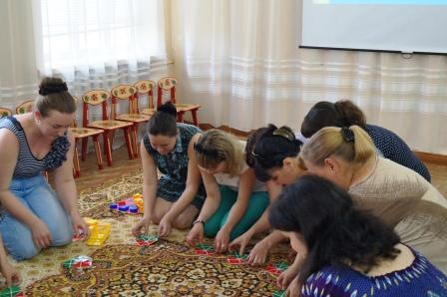
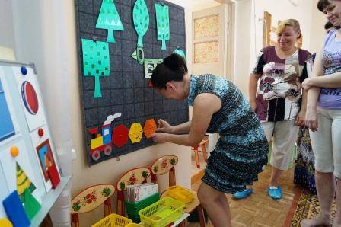
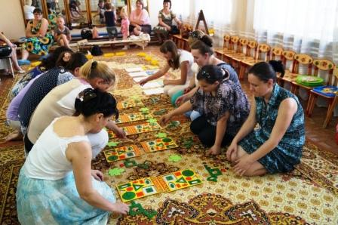
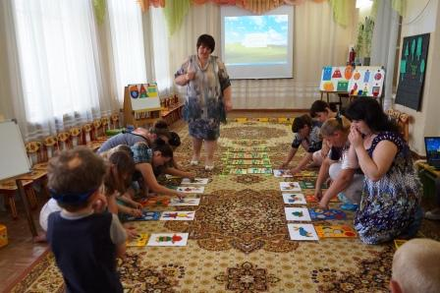
Семинар – практикум для родителей «Проведение занятий с использованием игр Воскобовича»

Slide 26
Работая по технологии развивающих игр В. Вокобовича, можно утвердительно сказать о положительной динамике роста интеллектуального развития детей дошкольного возраста.
Не ребенок должен подстраиваться под содержание образования, а, напротив, содержание образования должно подстраиваться под ребенка.

Slide 27
Спасибо за
Внимание!

Slide 28
Перечень использованных материалов:
Интернет – ресурсы:
2. Слайд: http://100-bal.ru/voennoe/48819/index.html... картинка «Дети:
8. Слайд: http://umnimalish.ru/cat/klassifikator/razvivayuwie/gl_kolumbovo_yajc… «Колумбово Яйцо»
. http://www.bcps.org/OFFICES/lis/models/Tangram%20Gr1/student.htm «Танграм»
lhttp://www.ozon.ru/brand/1037654/?page=1 «Монгольская игра»
9. Слайд http://byazemanki.ucoz.ru/forum/24-4024-1 «Блоки Дьенеша»
http://www.inteltoys.ru/catalog/196/prod165.html «»Палочки Кюизенера»
http://masikshop.by/product_246.html http://495ru.ru/number/669739/ «Сложи узоры»
10. Слайд: http://archive.udmpravda.ru/default/np_archive?issue=24661&tape=social&np_month=10&np_year=2010 «Воскобович портрет»
13. Слайд: http://www.sociallist.net/kvadrat-voskobovicha-dvuxcvetnyj.html «Квадрат Воскобовича»
14. Слайд: http://www.intelkot.ru/item8972.html «Чудо – соты»
15. Слайд: http://www.razvitie.co.ua/products_new.php?page=27&osCsid=bjbnjeou9qud152o5mmckb3 «Фонарики»
16. Слайд: http://www.intelkot.ru/item9268.html «Волшебная восьмерка»
http://www.umniza.de/Razvivayushchaii-igryru-i-igrushaki/Igrushaki-iz-diriva «Математические корзинки»
17. Слайд: http://mama.neolove.ru/early_childhood_education/method_voskobovicha/metodika_voskobovicha.html «Конструктор букв»
.18. Слайд: http://umneika.com/igri-vockobovicha/kovrograf-larchik/ «Коврограф Ларчик»
http://chitariki.ru/index.php/2011-01-19-12-47-45/154-voskobovich В.Воскобович и его «Сказочные лабиринты».
http://www.intelkot.ru/articles611.html Методика В. Воскобовича. Сказочные лабиринты игры
Шаблон сделан в программе Adobe Photoshop
Автор шаблона:
Ранько Елена Алексеевна
Девочка с книгой и котом:
http://img1.liveinternet.ru/images/attach/c/10/109/355/109355719_1.jpg
Картинка для создания фона:
http://www.hqoboi.com/img/nature/field-photo-141.jpg

